Slide 1

09.18
2018
프로젝트 기획
졸업작품 프로젝트 주제선정
1
김원중 | 김동욱 |신세규 | 임예지

Slide 2
프로젝트 기획
INDEX
01
팀 소개
팀원 소개 및 역할 분담
02
주제선정
주제선정을 위한 브레인스토밍
03
향후 일정
주제선정을 위한 일정소개
2

Slide 3
프로젝트 기획
팀 소개
팀원 소개 및 역할 분담

Slide 4
INDEX 01
팀 이름
팀 이름을 선정한 이유238590-2835092835098230958029358
4

Slide 5
팀 역할 분담
INDEX 02
김원중
조장
하드웨어 개발 및
3
김동욱
계절은 다시 돌아 오지만 떠나간 내 사랑은 어디에 내가 떠나 보낸 것도 아닌데 내가 떠나 온 것도 아닌데 조금씩 잊혀져 간다 머물러 있는 사랑인 줄 알았는데 또 하루 멀어져 간다 매일 이별하며 살고 있구나 매일 이별하며 살고 있구나
신세규
또 하루 멀어져 간다. 내뿜은 담배 연기처럼 작기만 한 내 기억 속에 무얼 채워 살고 있는지 점점 더 멀어져 간다 머물러 있는 청춘인 줄 알았는데 비어가는 내 가슴 속엔 더 아무 것도 찾을 수 없네
임예지
또 하루 멀어져 간다. 내뿜은 담배 연기처럼 작기만 한 내 기억 속에 무얼 채워 살고 있는지 점점 더 멀어져 간다 머물러 있는 청춘인 줄 알았는데 비어가는 내 가슴 속엔 더 아무 것도 찾을 수 없네
14

Slide 6
프로젝트 기획
주제 선정
주제 선정을 위한 브레인스토밍

Slide 7
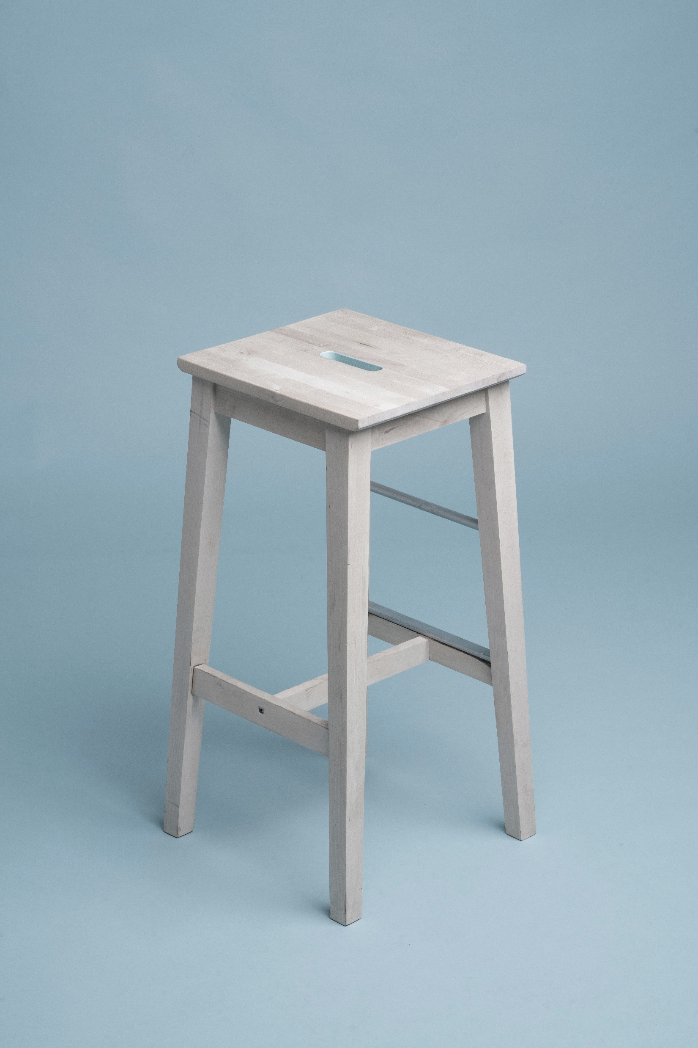
주제 선정
INDEX 03
 | 조원 | 1순위 | 2순위 | 3순위
주제선정투표 | 김원중 | 스마트유모차 | 분실 방지카드 | 지문카드
 | 김동욱 | 스마트거울 | 건강웨어러블 | 지문카드
 | 신세규 | 스마트거울 | 호신용팔찌 | 스케줄팔찌
 | 임예지 | 스마트거울 | 호신용팔찌 | 스마트도어락
주제선정을 위한 투표
프로젝트 기획
17

Slide 8
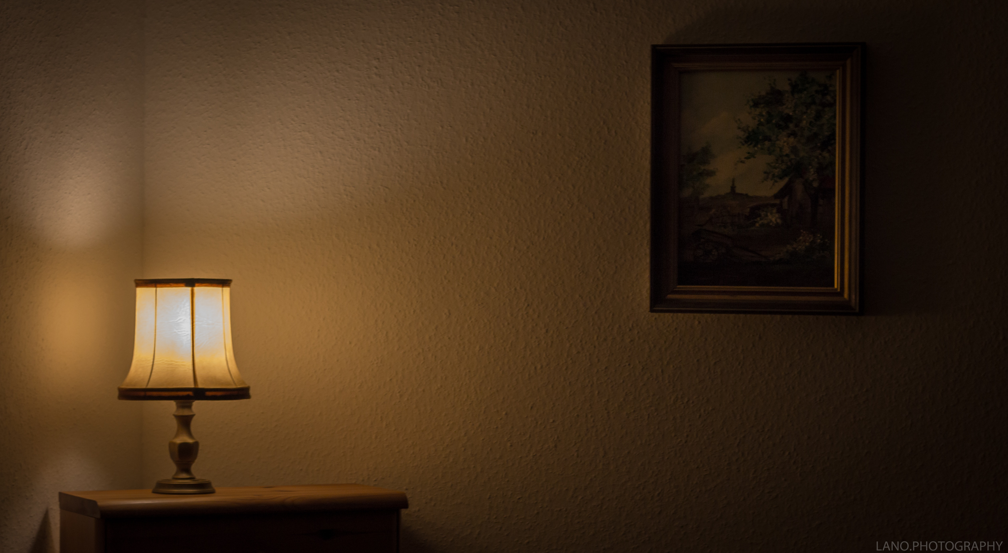
INDEX 02
2단 이미지의
타이틀을 적어주세요
TITLE HERE
또 하루 멀어져 간다. 내뿜은 담배 연기처럼 작기만 한 내 기억 속에 무얼 채워 살고 있는지 점점 더 멀어져 간다 머물러 있는 청춘인 줄 알았는데 비어가는 내 가슴 속엔 더 아무 것도 찾을 수 없네
IMAGE 01
계절은 다시 돌아 오지만 떠나간 내 사랑은 어디에
내가 떠나 보낸 것도 아닌데 내가 떠나 온 것도 아닌데 조금씩 잊혀져 간다 머물러 있는 사랑인 줄 알았는데 또 하루 멀어져 간다 매일 이별하며 살고 있구나 매일 이별하며 살고 있구나
1순위
이미지1에 해당하는 내용을 적어주세요.
간단한 내용을 적어주는게 좋아요.
2순위
이미지2에 해당하는 내용을 적어주세요.
간단한 내용을 적어주는게 좋아요.
11
IMAGE 02

Slide 9


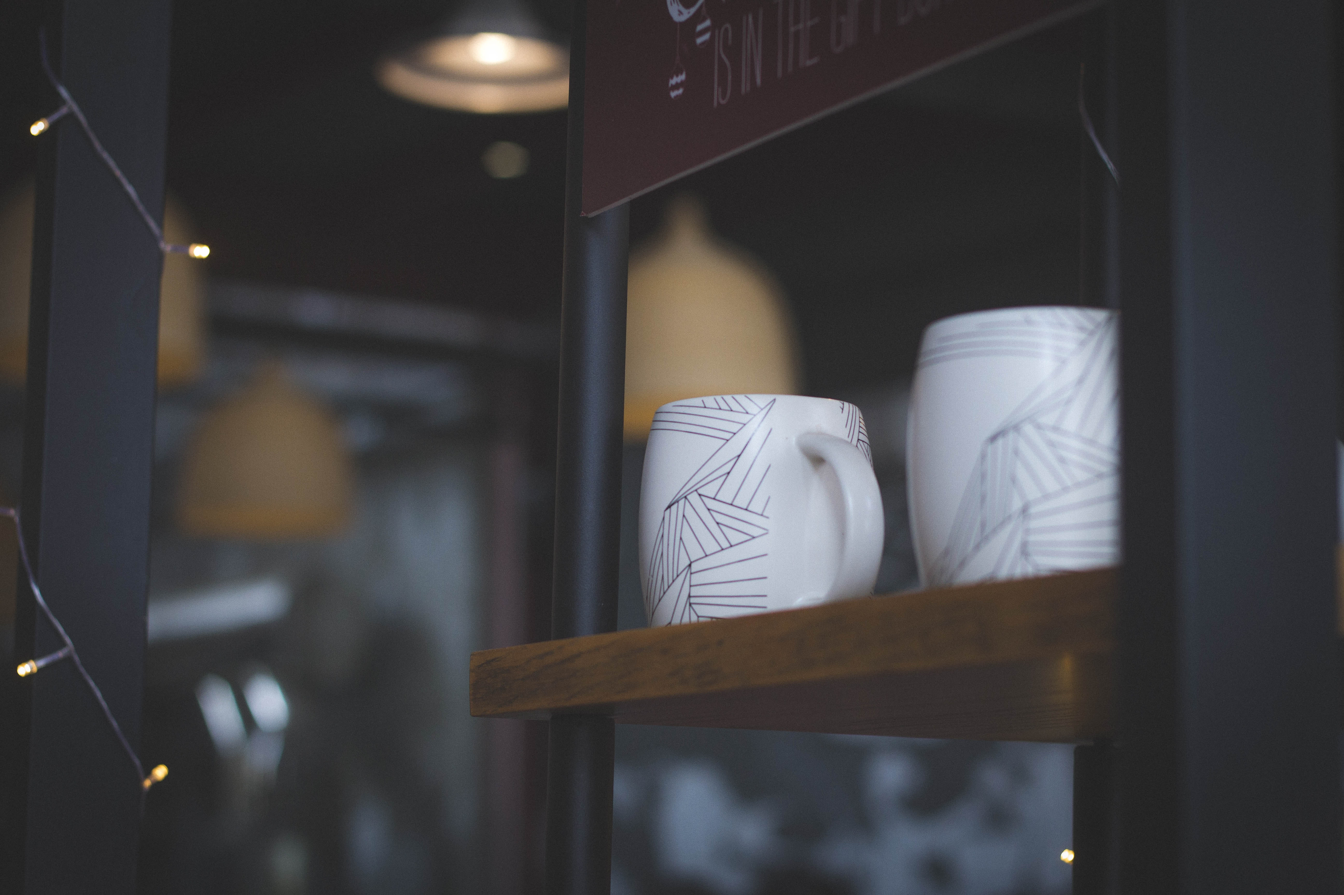
연혁을 적어주세요
INDEX 01
TITLE HERE
2002년
2006년
2008년
소제목을 적어주세요
소제목을 적어주세요
소제목을 적어주세요
매일 이별하며 살고 있구나. 매일 이별하며 살고 있구나. 점점 더 멀어져 간다. 머물러 있는 청춘인 줄 알았는데, 비어가는 내 가슴 속엔 더 아무 것도 찾을 수 없네. 계절은 다시 돌아 오지만 떠나간 내 사랑은 어디에.
또 하루 멀어져 간다. 내뿜은 담배 연기처럼 작기만 한 내 기억 속에 무얼 채워 살고 있는지 점점 더 멀어져 간다 머물러 있는 청춘인 줄 알았는데 비어가는 내 가슴 속엔 더 아무 것도 찾을 수 없네 계절은 다시 돌아 오지만.
또 하루 멀어져 간다. 내뿜은 담배 연기처럼 작기만한 내 기억 속에 무얼 채워 살고 있는지. 점점 더 멀어져 간다. 머물러 있는 청춘인 줄 알았는데.
5

Slide 10
INDEX 01
2010년
2013년
2016년
2017년
소제목을 적어주세요
소제목을 적어주세요
소제목을 적어주세요
소제목을 적어주세요
또 하루 멀어져 간다. 내뿜은 담배 연기처럼 작기만한 내 기억 속에 무얼 채워 살고 있는지. 점점 더 멀어져 간다. 머물러 있는 청춘인 줄 알았는데, 비어가는 내 가슴 속엔 더 아무 것도 찾을 수 없네. 계절은 다시 돌아 오지만 떠나간 내 사랑은 어디에.
또 하루 멀어져 간다. 내뿜은 담배 연기처럼 작기만한 내 기억 속에 무얼 채워 살고 있는지. 점점 더 멀어져 간다. 머물러 있는 청춘인 줄 알았는데.
또 하루 멀어져 간다. 내뿜은 담배 연기처럼 작기만 한 내 기억 속에 무얼 채워 살고 있는지 점점 더 멀어져 간다 머물러 있는 청춘인 줄 알았는데 비어가는 내 가슴 속엔 더 아무 것도 찾을 수 없네 계절은 다시 돌아 오지만.
머물러 있는 청춘인 줄 알았는데, 비어가는 내 가슴 속엔 더 아무 것도 찾을 수 없네. 계절은 다시 돌아 오지만 떠나간 내 사랑은 어디에. 내가 떠나 보낸 것도 아닌데, 내가 떠나 온 것도 아닌데.
6

Slide 11
THANK YOU
WRITE DOWN THE SUBTITLE
OF THE MAGAZINE CONCEPT PPT
201 8 05 0 8
20

